Slide 1

E-SAKU
R$
PRESENT BY KELOMPOK 1
PEMOGRAMAN WEB LANJUTAN
R$

Slide 2






ANGGOTA KELOMPOK 1
Bagus Sadewo
Karina Angela Tobing
Kevin Simamora
211402035
211402041
211402068
Jessica Larasty
Paulus Simon H.S
Gery Jonathan
211402116
211402128
211402137

Slide 3
TABEL OF CONTENTS
01
02
03
R$
R$
Latar Belakang
Daftar Tabel
R$
Judul Web
Deskripsi Web
Tabel yang digunakan pada database
R$
04
R$
Fitur Web
Demo Web
Berbagai fitur yang ada didalam Web
Menampilkan dan mempraktekkan fitur dan aplikasi web

Slide 4
01
Latar
Belakang
R$
$R

Slide 5
E-SAKU
Perkembangan teknologi memberi pengaruh besar bagi segala aspek kehidupan. Begitu banyak manfaat yang dapat kita implementasikan dalam kehidupan, salah satunya dalam hal menabung. Sistem menabung yang selama ini kita lakukan pada masa sekolah adalah sistem manual, yaitu masih dicatat didalam buku. Cara seperti ini sangatlah rumit dan tidak efektif dikarenakan data yang ada didalam buku bisa hilang, rusak, ataupun tidak valid. Selain itu, membutuhkan waktu yang relative lama untuk melakukan pencarian data siswa ketika memasukkan data transaksi penyetoran, dengan jumlah frekuensi transaksi yang banyak. Apalagi jika terjadi kesalahan pencatatan data, maka harus melakukan pengecekan dan perhitungan ulang secara terus menerus untuk menghindari kesalahan yang fatal. Berdasarkan hal tersebut, kami tertarik dan berinisiatif untuk membuat sebuah web tabungan siswa, yang kami beri nama E-Saku.
Melalui aplikasi web ini, diharapkan para siswa mampu menabung dengan lebih mudah, cepat, dan praktis. Selain untuk menabung, web aplikasi ini menyajikan informasi (berita) terkait event ataupun kegiatan yang diadakan di sekolah ataupun luar sekolah. Dengan adanya fitur ini, siswa dapat mengikuti event dan langsung membayar biaya event lewat saldo yang tersimpan di web ini. Kelebihan lainnya, web ini juga bisa melakukan transaksi (top-up atau transfer) terhadap uang (saldo) yang ada.

Slide 6
02
Daftar
Tabel

Slide 7
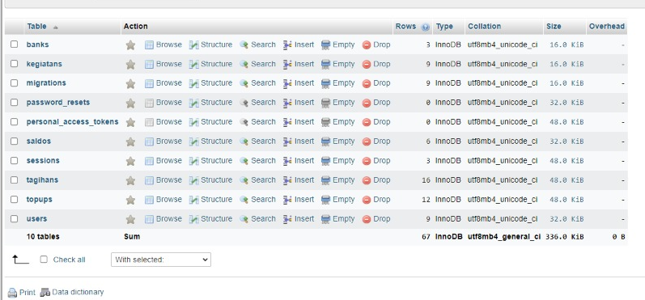
Database E-SAKU
R$
R$
R$

Slide 8
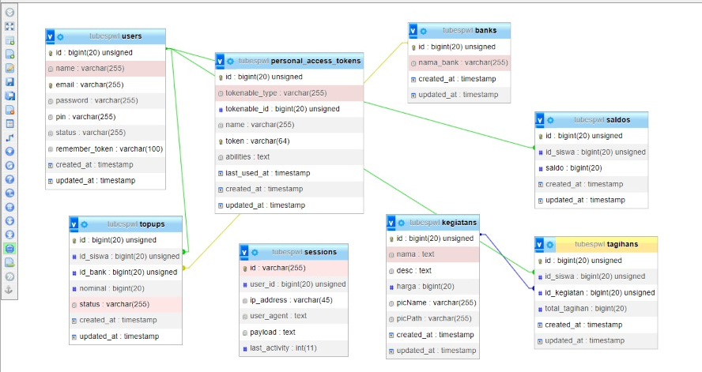
R$
RRD (Relational Relationship Diagram)
R$
R$

Slide 9

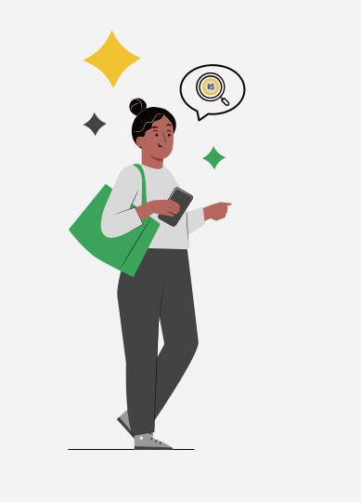
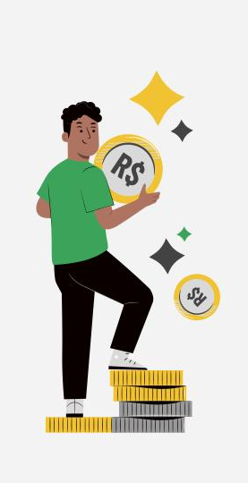
03
Fitur Web
FITUR WEB
E-SAKU
Membantu anda menabung lebih mudah dan praktis

Slide 10
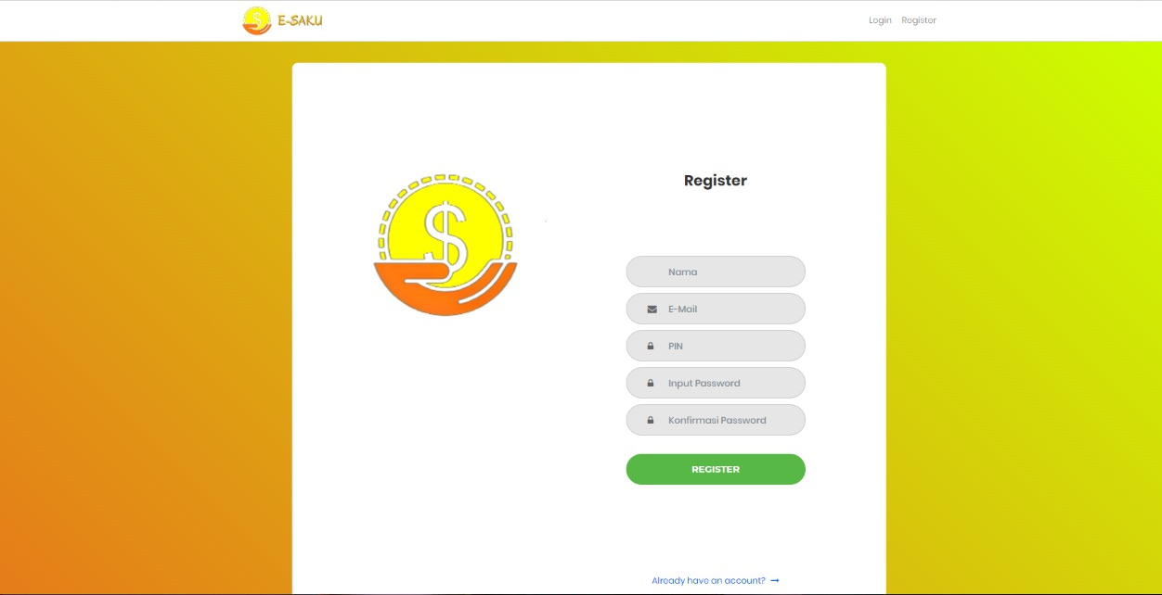
Tampilan Registrasi
R$
R$
R$

Slide 11
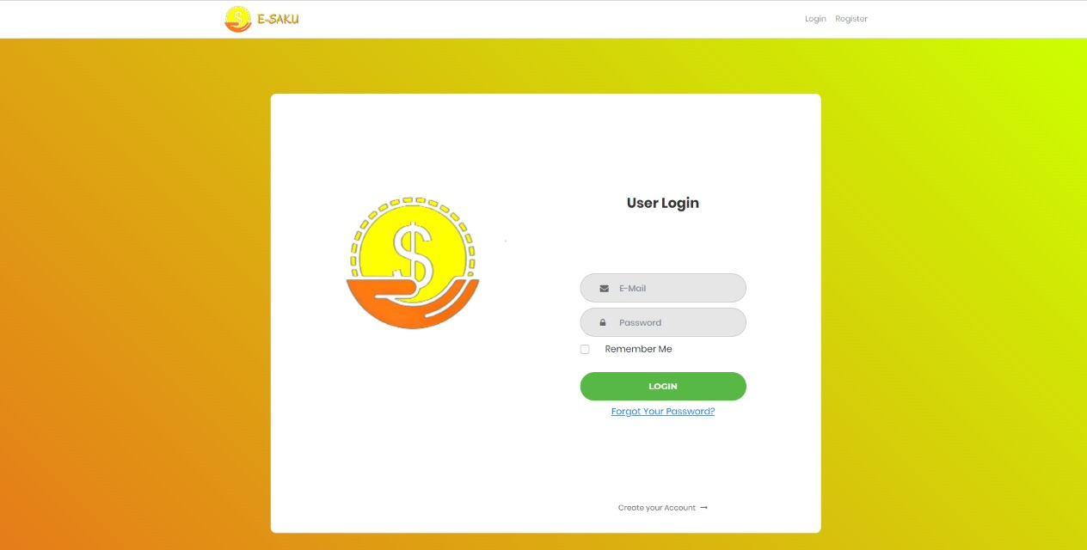
Tampilan Login
R$
R$
R$

Slide 12
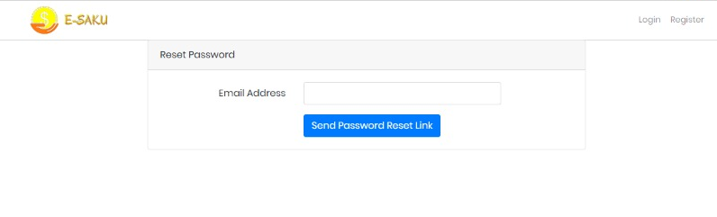
R$
Forgot Password
R$
R$

Slide 13
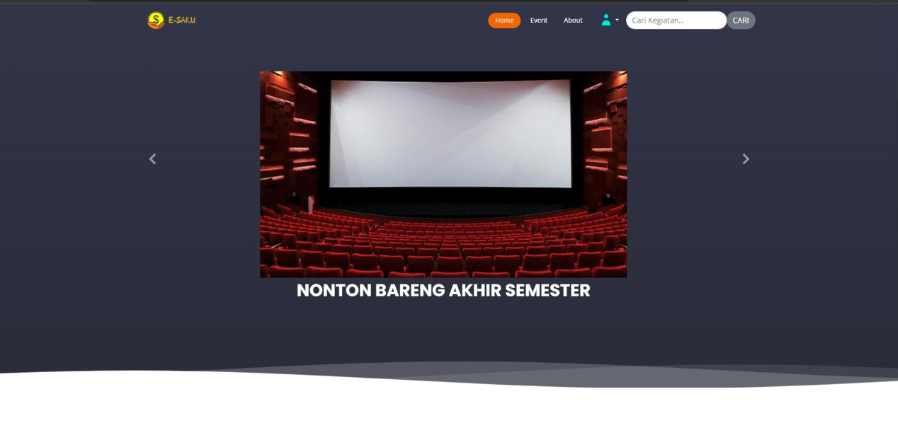
R$
Carousel
R$
R$

Slide 14
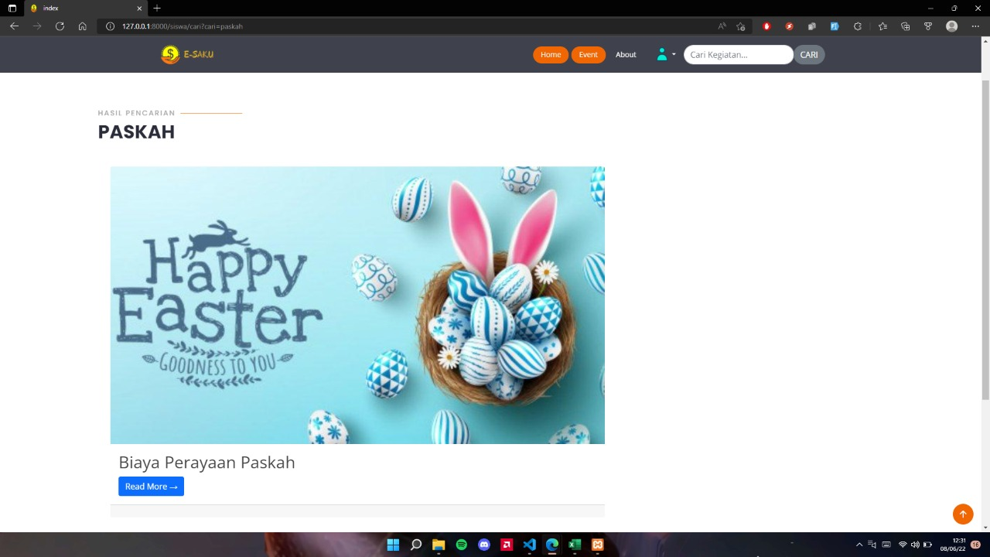
Searching
R$
R$
R$

Slide 15
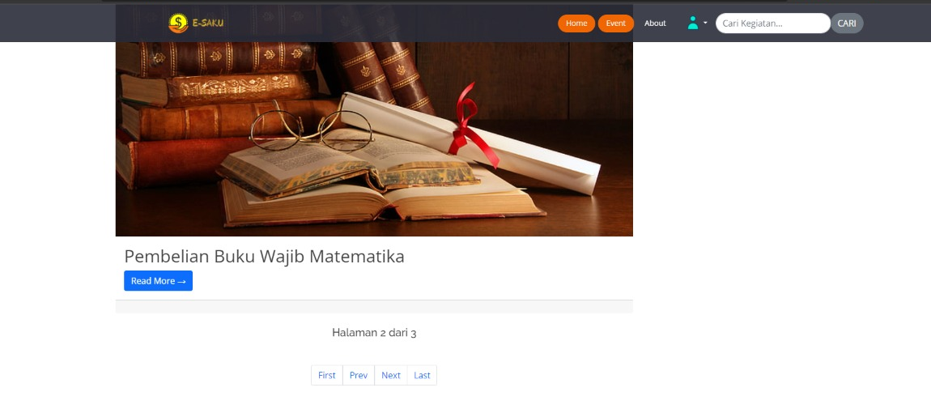
R$
Pagination
R$
R$

Slide 16
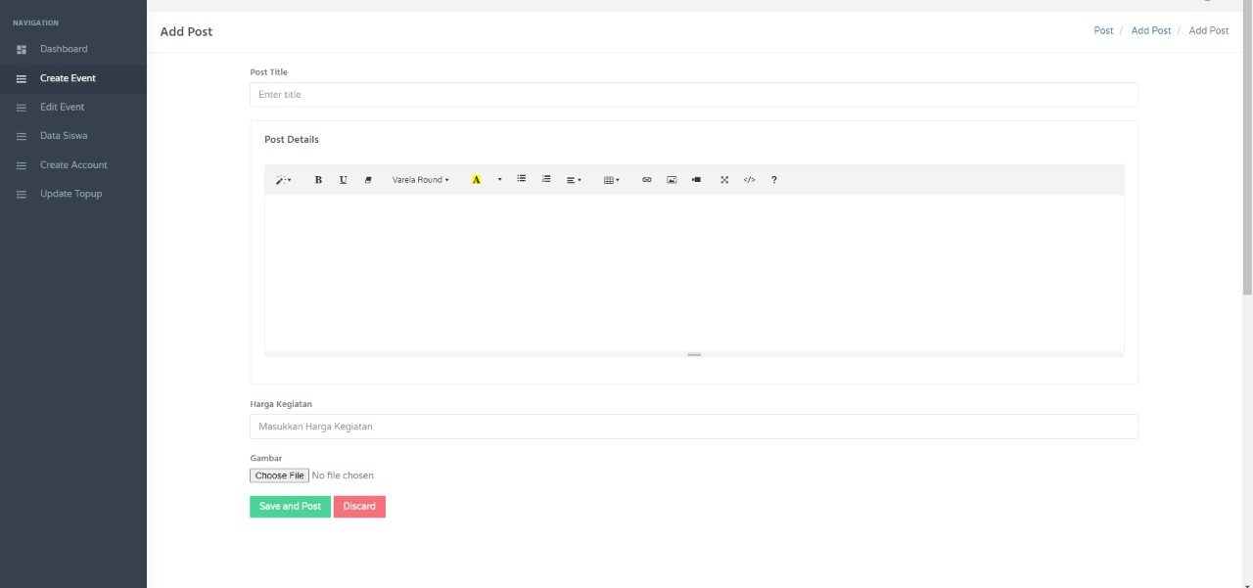
Fitur CRUD Kegiatan
R$
Create : Halaman Create Event
R$
R$

Slide 17
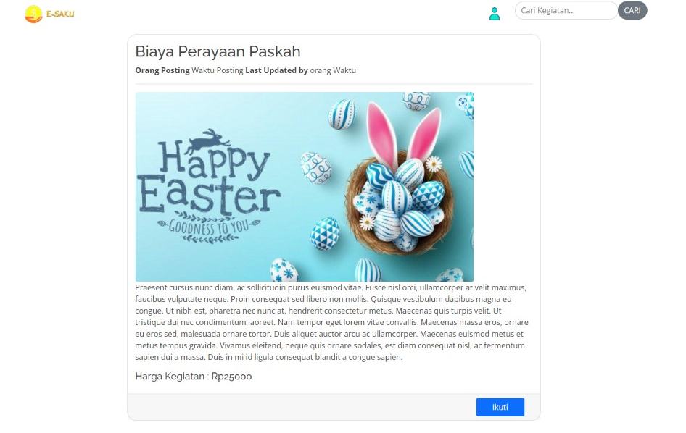
Fitur CRUD Kegiatan
R$
Read : Halaman Detail Event
R$
R$

Slide 18
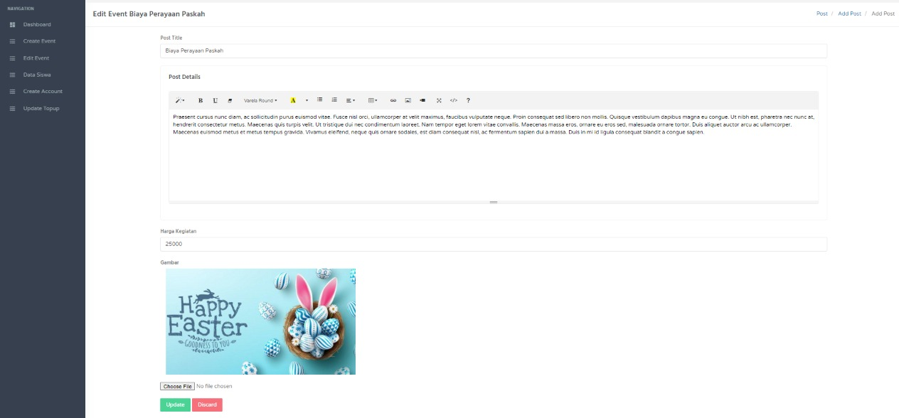
Fitur CRUD Kegiatan
R$
Update : Halaman Edit Event
R$
R$

Slide 19
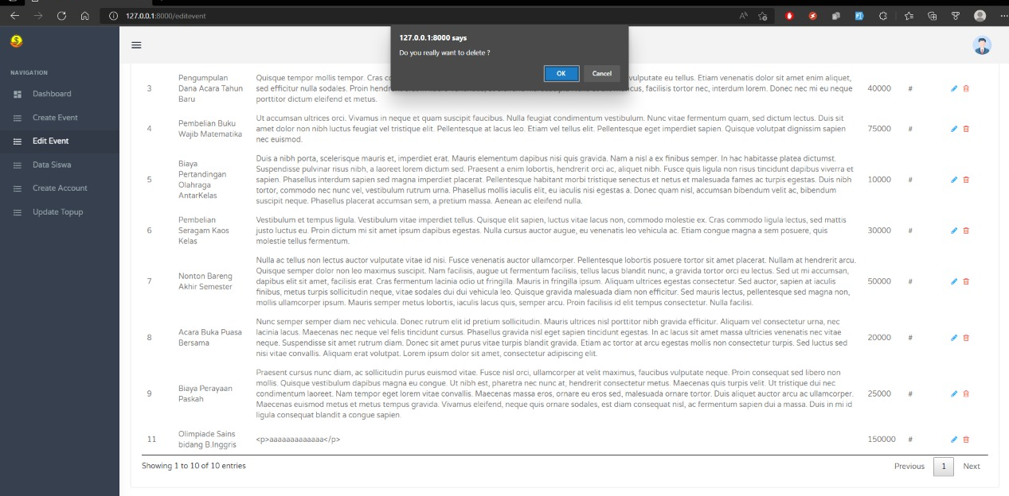
Fitur CRUD Kegiatan
R$
Delete : Halaman Delete Event
R$
R$

Slide 20
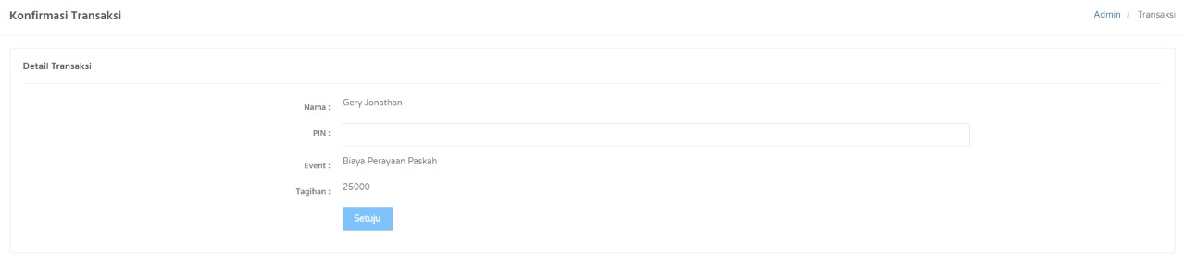
Fitur CRUD Tagihan
R$
Create : Halaman Konfirmasi Ikut Event
R$
R$

Slide 21
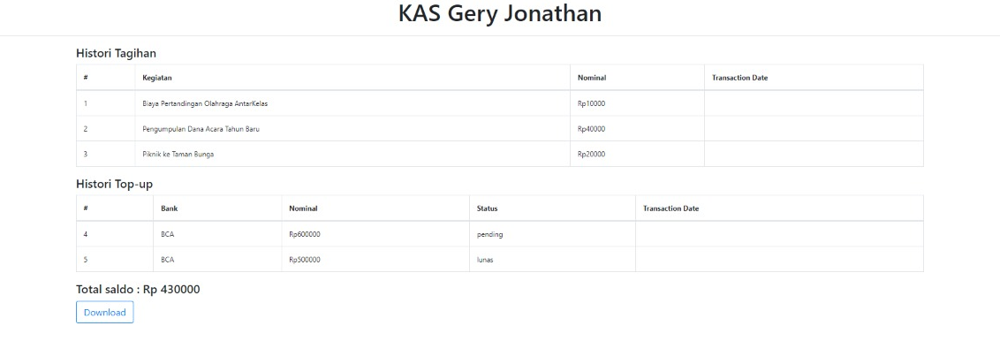
Fitur CRUD Tagihan
R$
Read : Halaman Data Kas
R$
R$

Slide 22
Fitur CRUD Tagihan
R$
Delete : Halaman Delete Event
R$
R$

Slide 23
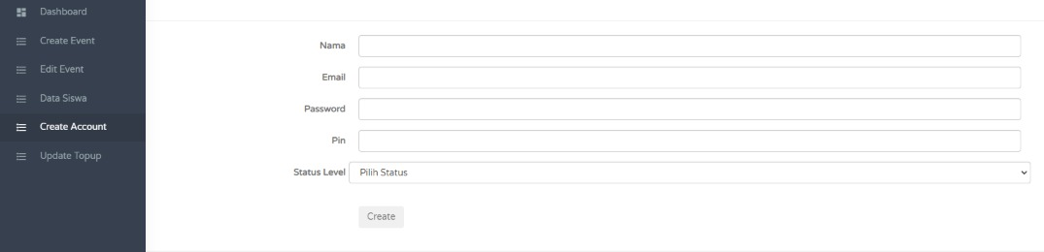
Fitur CRUD User
R$
Create : Halaman Create Account
R$
R$

Slide 24
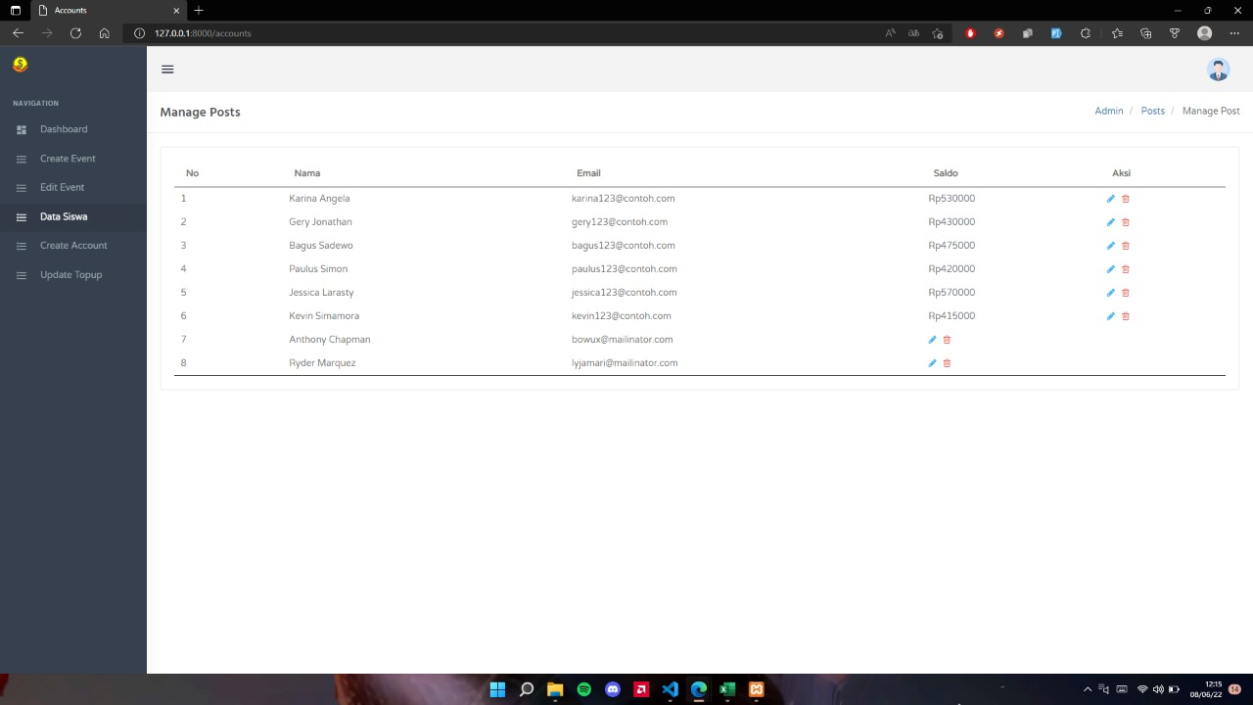
Fitur CRUD User
R$
Read : Halaman Data Siswa
R$
R$

Slide 25
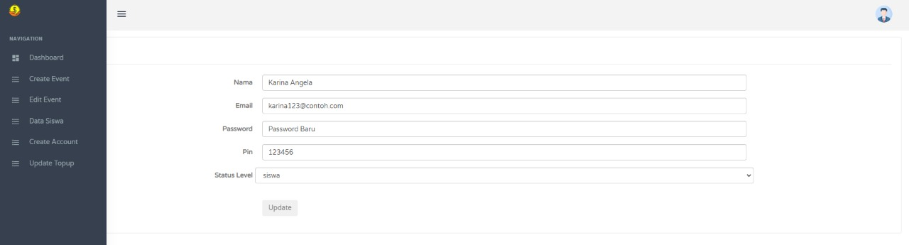
Fitur CRUD User
R$
Update : Halaman Edit Data Siswa
R$
R$

Slide 26
Fitur CRUD User
R$
Delete : Halaman Delete User
R$
R$

Slide 27
Fitur CRUD Saldo
R$
Read : Halaman Data Kas
R$
R$

Slide 28
Fitur CRUD Saldo
R$
Update : Halaman Konfirmasi Ikut Event
R$
R$

Slide 29
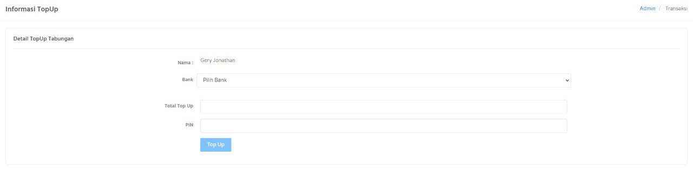
Fitur CRUD Top-Up
R$
Create : Halaman Top-Up
R$
R$

Slide 30
Fitur CRUD Top-Up
R$
Read : Halaman Data Kas
R$
R$

Slide 31

Fitur CRUD Top-Up
R$
Update : Halaman Konfirmasi Top-Up
R$
R$

Slide 32
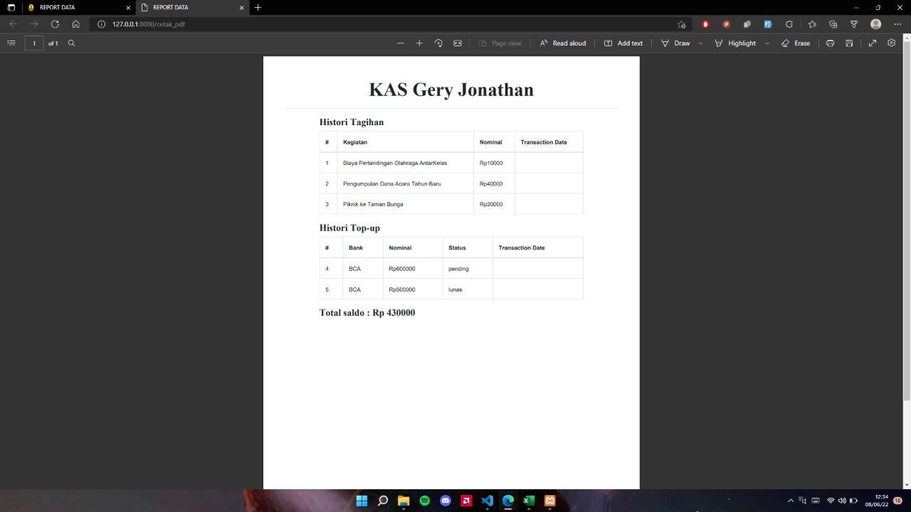
R$
Fitur Download Halaman Kas
R$
R$

Slide 33
04
Demo Web
FITUR WEB
E-SAKU
Membantu anda menabung lebih mudah dan praktis

Slide 34
THANK U!
R$
R$
R$
R$

